Slide 1







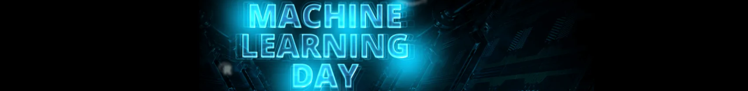
Deep Learning
para PLN
Prof. Dr. Diego Renan Bruno
Education Tech Lead na DIO Doutor em Robótica e Machine Learning pelo ICMC-USP

Slide 2
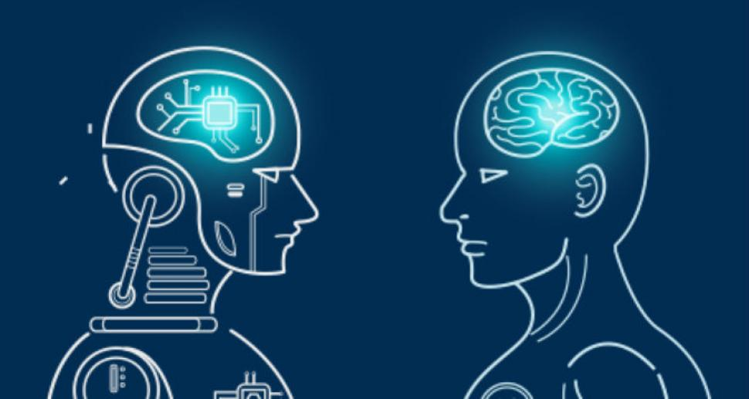
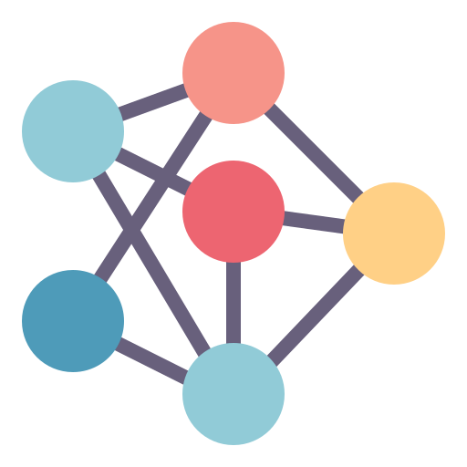
Deep Learning
para PLN
Machine Learning

Slide 3
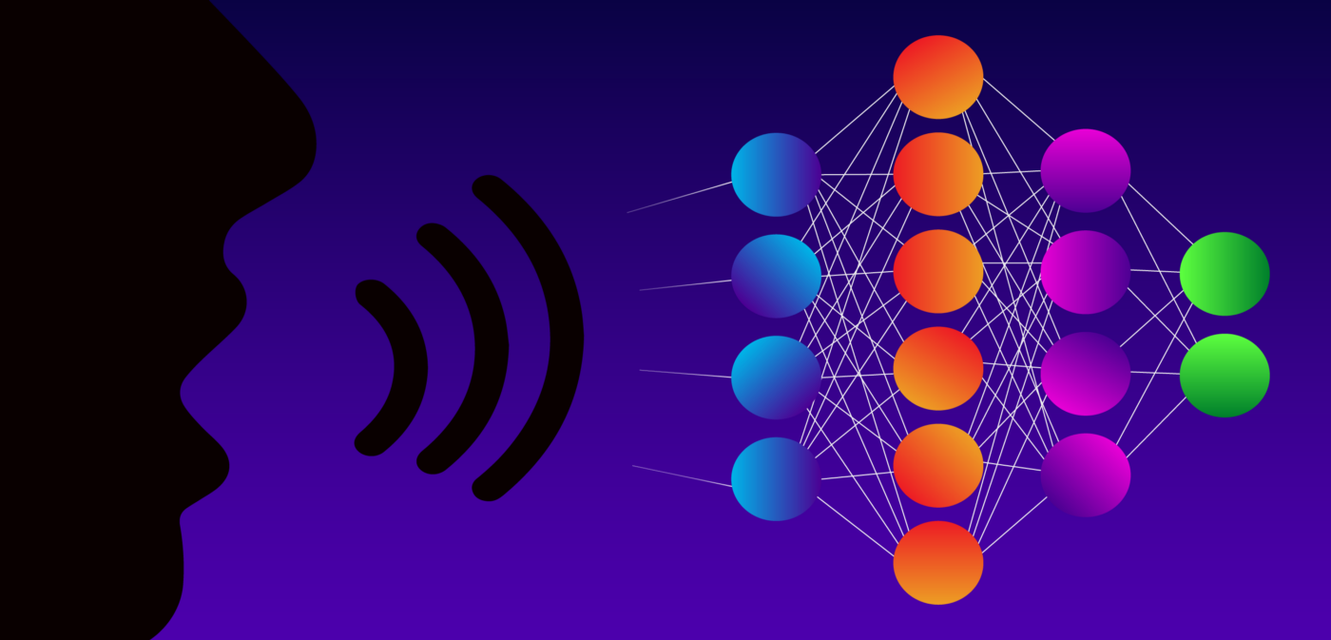
→ Sistema de interpretação de linguagem natural.
Deep Learning para PLN

Slide 4
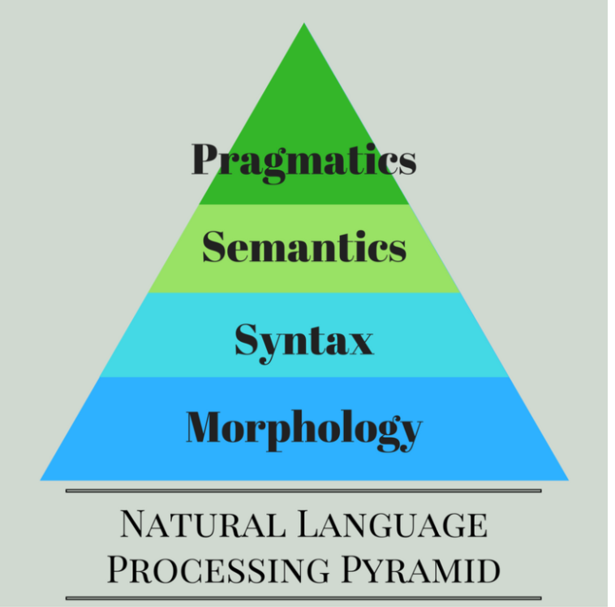
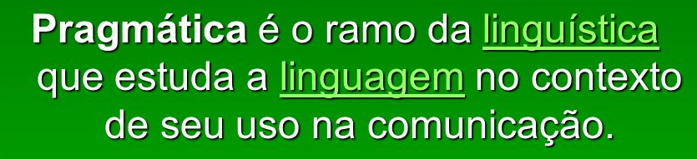
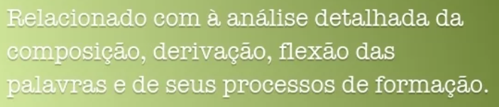
→ Sistemas: recomendação, comando por voz, chatbots...
Níveis do processamento

Slide 5
A importância do contexto (ou intenção) Os sistemas de NLP permitem que a tecnologia usada não apenas entenda o significado literal de cada palavra que está sendo dita, como também considere aspectos como: → Contexto da conversa; → Significados sintáticos e semânticos; → Interprete os textos; → Análise sentimentos e mais.
Deep Learning para PLN

Slide 6
Tipos de redes para PLN
Redes de Deep Learning:
Os primeiros modelos de linguagem usavam arquiteturas NN feedforward ou NN convolucional, mas elas não capturavam muito bem o contexto. Contexto é como uma palavra ocorre em relação às palavras circundantes na frase. Para capturar o contexto, foram aplicados NNs recorrentes.

Slide 7
Tipos de redes para PLN
Redes de Deep Learning:
O LSTM, uma variante do RNN, foi então usado para capturar o contexto de longa distância. O LSTM bidirecional (BiLSTM) melhora o LSTM ao observar as sequências de palavras nas direções para frente e para trás

Slide 8
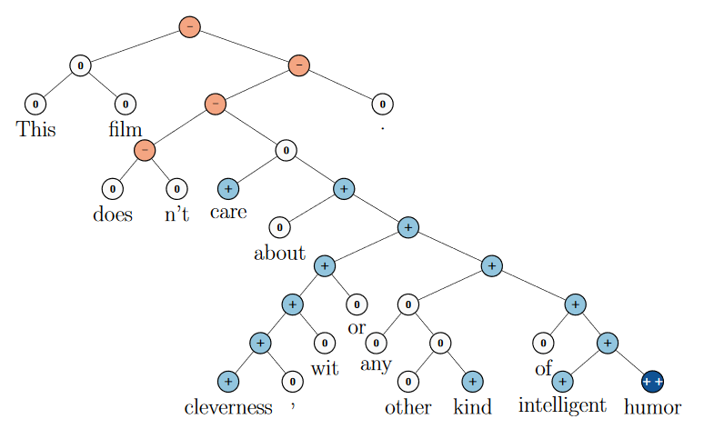
Exemplos do mundo real em PLN?
O Google substitui seu sistema de tradução baseado em frases pela Neural Machine Translation (NMT). Isso reduz os erros de tradução em 60%. Ele usa uma rede LSTM profunda com 8 camadas de codificador e 8 de decodificador.

Slide 9
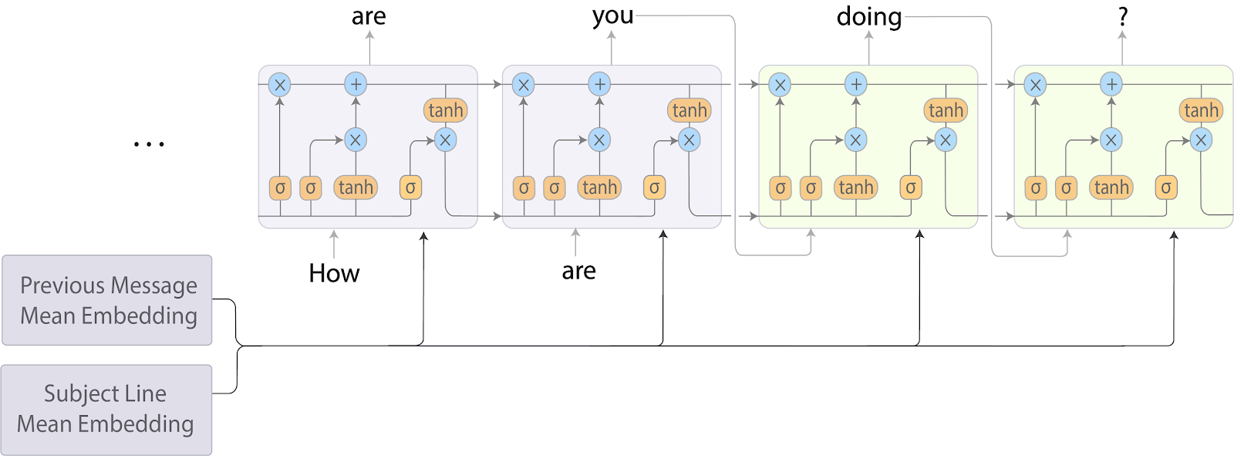
Exemplos do mundo real em PLN?

Slide 10
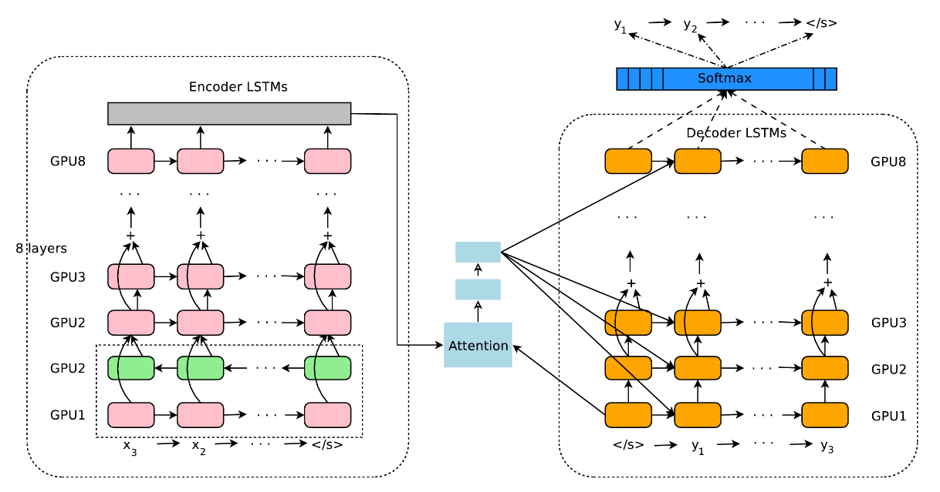
Exemplos do mundo real em PLN?
O Google substitui seu sistema de tradução baseado em frases pela Neural Machine Translation (NMT). Isso reduz os erros de tradução em 60%. Ele usa uma rede LSTM profunda com 8 camadas de codificador e 8 de decodificador.

Slide 11
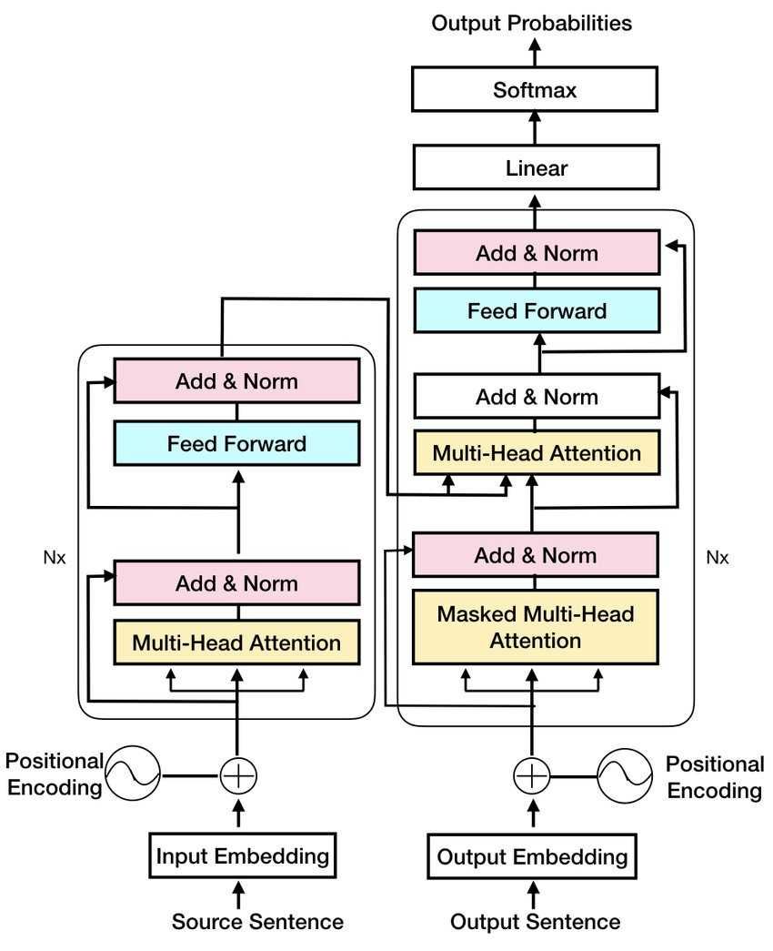
Exemplos do mundo real em PLN?
A revolução na área de NLP com Deep Learning teve início em 2018 com o lançamento dos modelos de linguagem pré-treinados ELMo e ULMFiT. Mas, foi a proposta de uma nova arquitetura de redes neurais, denominada Transformer, baseada unicamente em mecanismos de atenção, que mudaria para sempre as pesquisas nessa área.

Slide 12
Exemplos do mundo real em PLN?
A arquitetura Transformer permitiu que o treinamento fosse realizado com um volume muito maior de dados do que era possível antes. Isso levou ao desenvolvimento de modelos de linguagem pré-treinados, que são previamente treinados e, posteriormente, são submetidos a um treinamento com um ajuste fino (fine-tuning) nas tarefas específicas de linguagem.

Slide 13
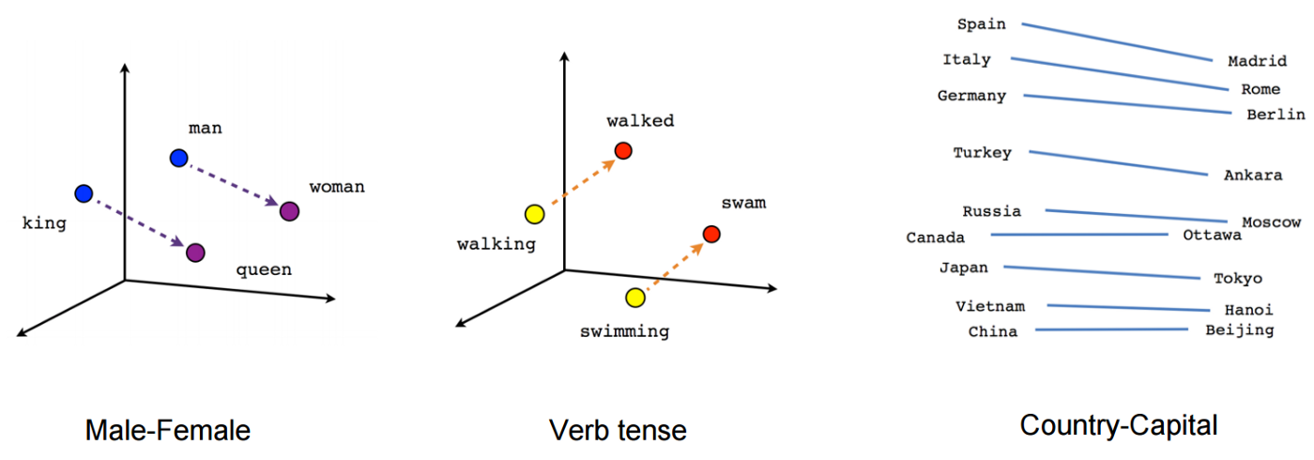
Mas como isso é possível?
Os word embeddings são representações vetoriais das palavras, que permitem capturar o contexto e relacionamento das palavras nos documentos (Figura 1), sem a necessidade de realizar engenharia de features com anotações exaustivas nas sentenças.

Slide 14
Mas como isso é possível?
Os word embeddings são representações vetoriais das palavras, que permitem capturar o contexto e relacionamento das palavras nos documentos (Figura 1), sem a necessidade de realizar engenharia de features com anotações exaustivas nas sentenças.

Slide 15
Conclusões
O momento ImageNet, em 2012, marcou o início de um enorme interesse de pesquisadores e empresas no mundo todo por Deep Learning. Já o ano de 2018 determinou o início da revolução da área de NLP com os modelos de linguagem pré-treinados, como ELMo, GPT e BERT, que produziram avanços significativos em várias tarefas de linguagem natural, tais como inferência, análise de sentimento e tradução de linguagem, em um curto espaço de tempo.

Slide 16

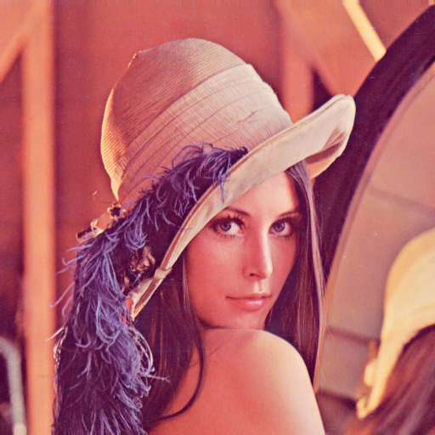

Obrigado!
Machine Learning
Prof. Dr. Diego Bruno
Notes:
https://colab.research.google.com/drive/11f8yeYfJv2vQO7Pw4Z3j-GwDHwKlWiE5?usp=sharing

